Slide 1
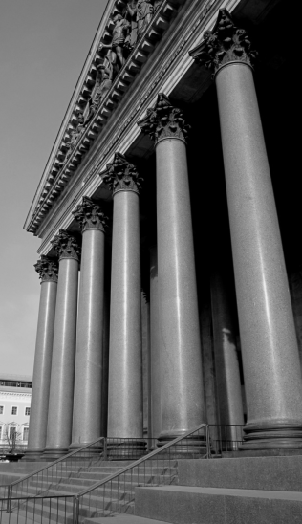
ЦИФРОВАЯ ОБРАБОТКА ИЗОБРАЖЕНИЙ
LAB 04
Лабораторная
работа № 4
Методы цифровой
фильтрации изображений
Лебёдкин Владислав • Травкова Ирина
Группа 932302 / Вариант 4
2026

Slide 2
ОБЗОР
Задания варианта 4
01
Фильтрация шума
Гауссов фильтр (σ = 2) и медианный фильтр 5×5; сравнение результатов.
02
Поиск вертикальных границ
Оператор Превитта для выделения вертикальных контуров.
03
Повышение резкости
Усиление деталей с использованием ядра свёртки.
04
Сравнение производительности
Измерение скорости фильтров при окне 11×11.
05
Работа со спектром
Гауссов высокочастотный фильтр в частотной области.
COMPUTER VISION / ЛАБОРАТОРНАЯ № 4
02

Slide 3
ОСНОВНЫЕ ПРИНЦИПЫ
Как работают цифровые фильтры
01
ПРОСТРАНСТВО
02
СГЛАЖИВАНИЕ
Работа непосредственно с пикселями изображения в локальной окрестности.
Гауссов фильтр размывает, а медианный подавляет импульсный шум.
03
ГРАНИЦЫ
04
ЧАСТОТА
Операторы градиента и ядра повышения резкости выделяют перепады яркости.
Преобразование Фурье переводит изображение в спектр для фильтрации.
Фильтрация применяется для подавления шумов, повышения резкости и выделения объектов.
COMPUTER VISION / ЛАБОРАТОРНАЯ № 4
03

Slide 4
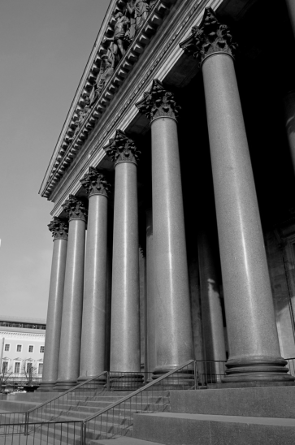

ИСХОДНЫЕ ДАННЫЕ
Изображение и добавленный шум
Исходное изображение
Шум «соль и перец»
INPUT
Исходные параметры
Файл: cv_image.jpg
Цветность: оттенки серого
Шум: amount = 0.05
img = cv2.imread("cv_image.jpg",
cv2.IMREAD_GRAYSCALE)
Для заданий 3–5 изображения восстановлены из сохранённого вывода ноутбука.
COMPUTER VISION / ЛАБОРАТОРНАЯ № 4
04

Slide 5
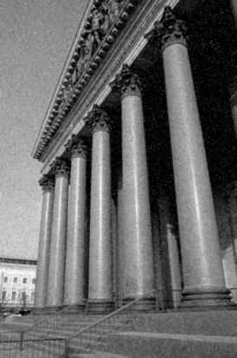
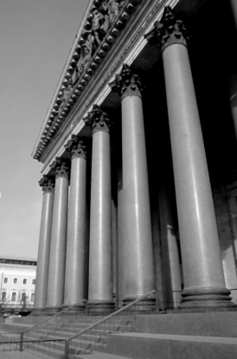
ЗАДАНИЕ 1 / СРАВНЕНИЕ
Гауссов и медианный фильтры
Зашумлённое
Гаусс · σ = 2
Медиана · 5×5
Медианный фильтр лучше удаляет отдельные шумовые точки и сохраняет контуры.
COMPUTER VISION / ЛАБОРАТОРНАЯ № 4
05

Slide 6
ЗАДАНИЕ 1 / КОД
Принцип фильтрации
A
Гауссов фильтр
gaussian = cv2.GaussianBlur(
img_noisy, (5, 5), sigmaX=2.0
)
median = cv2.medianBlur(img_noisy, 5)
Взвешенно усредняет соседние значения. Создаёт плавное размытие.
Медианный фильтр
Заменяет пиксель медианой значений в окне 5×5. Эффективен против импульсного шума «соль и перец».
COMPUTER VISION / ЛАБОРАТОРНАЯ № 4
06

Slide 7
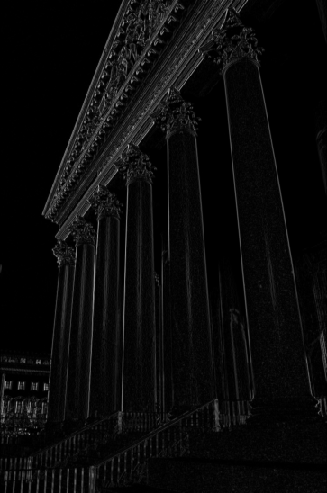
ЗАДАНИЕ 2 / ПРЕВИТТ
Выделение вертикальных границ
Оригинал
Границы по X
kernel = np.array([
[-1, 0, 1],
[-1, 0, 1],
[-1, 0, 1]
], dtype=np.float32)
prewitt = cv2.filter2D(img, cv2.CV_64F, kernel)
Ядро Превитта выявляет изменения яркости по оси X, поэтому подчёркивает вертикальные линии.
COMPUTER VISION / ЛАБОРАТОРНАЯ № 4
07

Slide 8
ЗАДАНИЕ 3 / СВЁРТКА
Повышение резкости изображения
Ядро 3 × 3
kernel = np.array([
[ 0, -1, 0],
[-1, 5, -1],
[ 0, -1, 0]
], dtype=np.float32)
sharp = cv2.filter2D(img, -1, kernel)
0
-1
0
-1
5
-1
0
-1
0
Центральный пиксель усиливается, соседние вычитаются — границы становятся контрастнее.
COMPUTER VISION / ЛАБОРАТОРНАЯ № 4
08

Slide 9
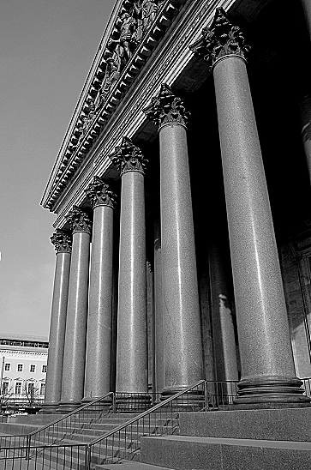
ЗАДАНИЕ 3 / РЕЗУЛЬТАТ
До и после повышения резкости
Исходный кадр
После свёртки
Подчёркиваются границы колонн и мелкие архитектурные детали, но может усиливаться шум.
COMPUTER VISION / ЛАБОРАТОРНАЯ № 4
09

Slide 10
ЗАДАНИЕ 4 / ЭКСПЕРИМЕНТ
Как измеряется скорость фильтров
Параметры
n = 80
start = time.perf_counter()
for _ in range(n):
avg11 = cv2.blur(img, (11, 11))
t_avg = (time.perf_counter()-start)/n
start = time.perf_counter()
for _ in range(n):
med11 = cv2.medianBlur(img, 11)
t_med = (time.perf_counter()-start)/n
Окно
11 × 11
Запусков
80
Серий
5
Оценка
медиана средних
COMPUTER VISION / ЛАБОРАТОРНАЯ № 4
10

Slide 11


ЗАДАНИЕ 4 / ИЗМЕРЕНИЯ
Сравнение быстродействия
Среднее время обработки кадра
Среднее · 11×11
Медиана · 11×11
Усредняющий
0,153 мс
Медианный
8,359 мс
В данном измерении усредняющий фильтр был примерно в 55 раз быстрее.
Замеры выполнены на кадре 363×548; на другой машине время будет отличаться.
COMPUTER VISION / ЛАБОРАТОРНАЯ № 4
11

Slide 12
ЗАДАНИЕ 5 / ТЕОРИЯ
От пикселей к пространственным частотам
НИЗКИЕ ЧАСТОТЫ
ВЫСОКИЕ ЧАСТОТЫ
Плавные изменения яркости, общая структура и большие однородные области.
Границы объектов, тонкие детали, текстура, а также часть шума.
H(u, v) = 1 − exp( −D(u, v)² / (2D₀²) )
Гауссов ВЧ-фильтр плавно ослабляет низкие частоты и пропускает более высокие.
COMPUTER VISION / ЛАБОРАТОРНАЯ № 4
12

Slide 13
ЗАДАНИЕ 5 / РЕАЛИЗАЦИЯ
Фильтрация изображения через FFT
f = np.fft.fft2(img)
fshift = np.fft.fftshift(f)
rows, cols = img.shape
y, x = np.ogrid[:rows, :cols]
D2 = (x-cols//2)**2 + (y-rows//2)**2
D0 = 30
mask = 1 - np.exp(-D2 / (2*D0**2))
f_filtered = fshift * mask
back = np.fft.ifft2(np.fft.ifftshift(f_filtered))
result = cv2.normalize(np.abs(back), None,
0, 255, cv2.NORM_MINMAX)
COMPUTER VISION / ЛАБОРАТОРНАЯ № 4
13

Slide 14

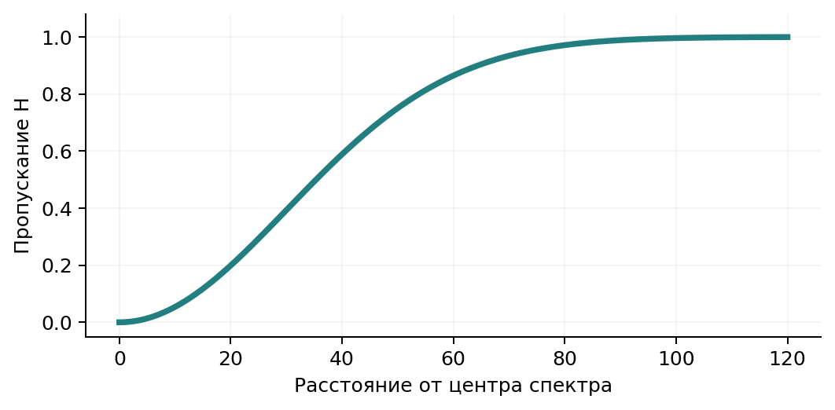
ЗАДАНИЕ 5 / ФИЛЬТР
Как выглядит гауссова ВЧ-маска
Маска D₀ = 30
Передаточная характеристика
Центр маски тёмный — низкие частоты подавляются; к краям значение плавно приближается к 1.
COMPUTER VISION / ЛАБОРАТОРНАЯ № 4
14

Slide 15
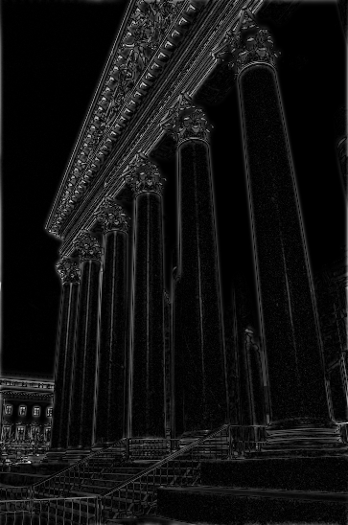
ЗАДАНИЕ 5 / РЕЗУЛЬТАТ
Выделение высоких частот
Исходное
Маска · D₀ = 30
После ВЧ-фильтра
Становятся заметнее контуры, карнизы и текстуры; гладкие участки становятся темнее.
COMPUTER VISION / ЛАБОРАТОРНАЯ № 4
15

Slide 16
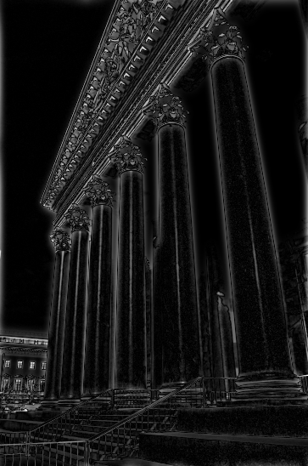
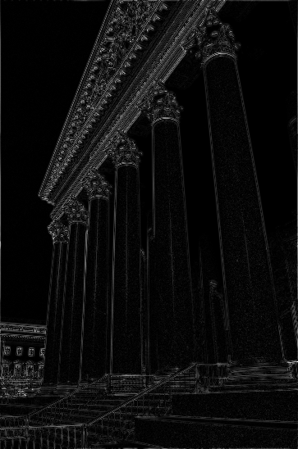
ЗАДАНИЕ 5 / ПАРАМЕТРЫ
Как D₀ влияет на фильтрацию
D₀ = 15
D₀ = 30
D₀ = 70
Чем больше D₀, тем шире диапазон низких и средних частот, которые подавляются.
COMPUTER VISION / ЛАБОРАТОРНАЯ № 4
16

Slide 17
ИТОГИ
Выводы по лабораторной работе
01
ШУМ
Медианный фильтр 5×5 эффективнее гауссова устранил импульсный шум.
02
ГРАНИЦЫ
Оператор Превитта выделил вертикальные контуры архитектурных объектов.
03
РЕЗКОСТЬ
Свёртка усилила перепады яркости и подчеркнула мелкие детали.
04
СКОРОСТЬ
Усредняющий фильтр работал быстрее медианного при окне 11×11.
05
СПЕКТР
Гауссова ВЧ-маска позволила выделить высокочастотные составляющие.
COMPUTER VISION / ЛАБОРАТОРНАЯ № 4
17

Slide 18
КОНТРОЛЬНЫЕ ВОПРОСЫ
Ответы на вопросы · 1 / 4
01
Что такое фильтрация изображений?
Изменение значений пикселей для подавления шума, сглаживания, повышения резкости и выделения границ.
02
Линейная и нелинейная фильтрация?
Линейная использует взвешенную сумму соседей; нелинейная — медиану, минимум или максимум.
03
Какие бывают виды шума?
Гауссовский, импульсный («соль и перец»), равномерный и периодический.
04
Как размер окна влияет на результат?
Большое окно сильнее сглаживает, но может терять детали и увеличивать время обработки.
05
Когда нужны пространственная и частотная фильтрация?
Пространственная — для локальной обработки; частотная — для работы со спектром и периодическим шумом.
COMPUTER VISION / ЛАБОРАТОРНАЯ № 4
18

Slide 19
КОНТРОЛЬНЫЕ ВОПРОСЫ
Ответы на вопросы · 2 / 4
06
Принцип усредняющего фильтра?
Пиксель заменяется средним арифметическим значением в окне заданного размера.
07
Отличие Гаусса от усредняющего фильтра?
Вес центральных пикселей у Гаусса больше и плавно уменьшается к краям.
08
Для какого шума подходит медианный фильтр?
Для импульсного шума «соль и перец», при этом сохраняются резкие границы.
09
Что делают Собель и Превитт?
Вычисляют приближённый градиент яркости по X или Y и выделяют границы.
10
Чем Лаплас отличается от Собеля?
Лаплас использует вторую производную и не выделяет конкретное направление градиента.
COMPUTER VISION / ЛАБОРАТОРНАЯ № 4
19

Slide 20
КОНТРОЛЬНЫЕ ВОПРОСЫ
Ответы на вопросы · 3 / 4
11
Как реализуется повышение резкости?
Через ядро с положительным центром и отрицательными соседями либо unsharp masking.
12
Что представляют низкие и высокие частоты?
Низкие — плавные области; высокие — контуры, мелкие детали и шум.
13
Чем перейти в частотную область?
Дискретным преобразованием Фурье; для вычислений используется быстрый алгоритм FFT.
14
Как выполняется частотная фильтрация?
FFT → центрирование → умножение на маску → обратный сдвиг → обратное FFT.
15
Чем идеальный НЧ-фильтр отличается от гауссова?
У идеального резкая граница среза; у гауссова плавное ослабление частот.
COMPUTER VISION / ЛАБОРАТОРНАЯ № 4
20

Slide 21
КОНТРОЛЬНЫЕ ВОПРОСЫ
Ответы на вопросы · 4 / 4
16
Какие артефакты даёт идеальный НЧ-фильтр?
«Звон» — паразитные волны рядом с резкими границами изображения.
17
Для чего нужен ВЧ-фильтр?
Подавляет низкие частоты, подчёркивает контуры и мелкие детали.
18
Что такое полосовой фильтр BPF?
Пропускает заданный диапазон частот, подавляя более низкие и более высокие.
19
Преимущества частотной фильтрации?
Удобный контроль спектральных компонент, в частности подавление периодических помех.
20
Когда FFT-фильтрация может быть быстрее?
При больших ядрах: прямая свёртка дорожает с размером ядра, а FFT может быть эффективнее.
COMPUTER VISION / ЛАБОРАТОРНАЯ № 4
21

